Slide 1


Môn Tin Học
Lớp 3
Năm học: 2017 - 2018

Slide 2

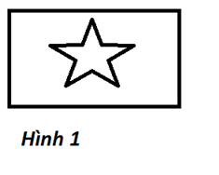
Kiểm tra bài cũ
Hãy sao chép hình lá cờ thành 2 hình lá cờ?

Slide 3
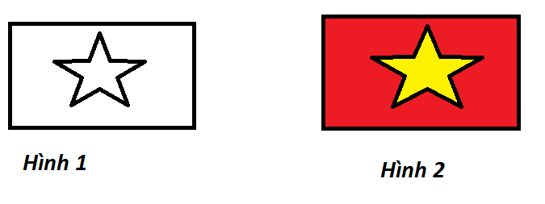
Kiểm tra bài cũ
Hãy tô màu hình 1 giống như hình 2

Slide 4
HỌC VÀ CHƠI CÙNG MÁY TÍNH
Tập vẽ với phần mềm Tux Paint

Slide 5


MỤC TIÊU BÀI HỌC
Biết cách sử dụng các công cụ vẽ hình trong phần mềm Tux Paint.
Vẽ được một bức tranh hoàn chỉnh bằng chương trình Tux Paint.
Hào hứng, thích thú học tập môn tin.

Slide 6
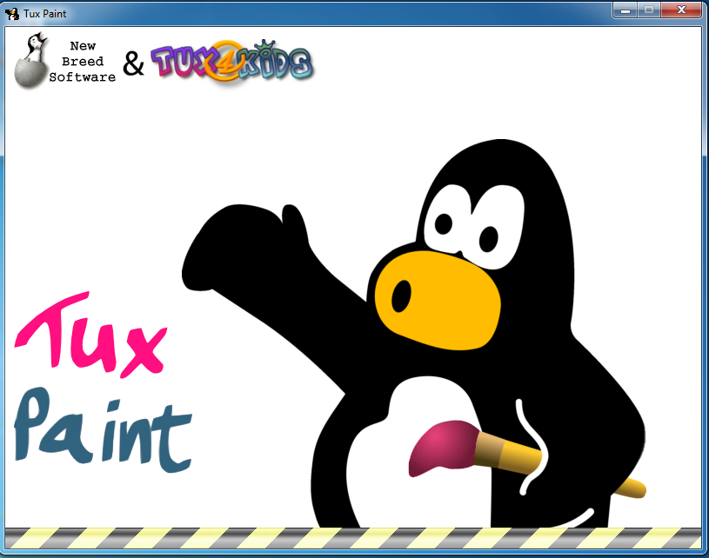

Bài: Tập vẽ với phần mềm Tux Paint
1. Giới thiệu phần mềm:
Nháy đúp chuột vào biểu tượng để khởi động chương trình Tux Paint

Slide 7
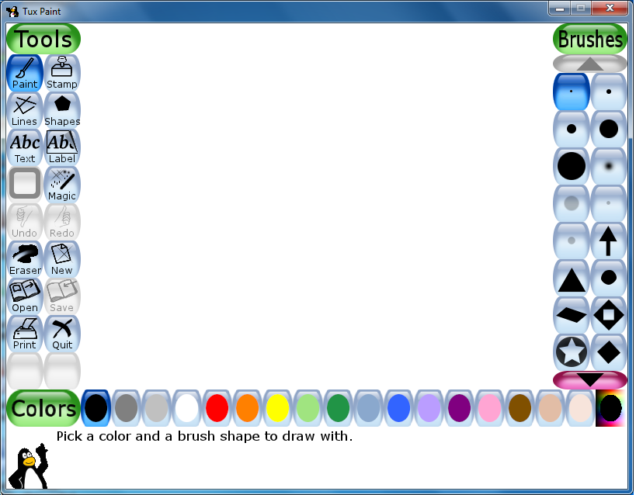
Bài: Tập vẽ với phần mềm Tux Paint
1. Giới thiệu phần mềm:
Vùng hình mẫu
Vùng công cụ
Vùng màu sắc

Slide 8
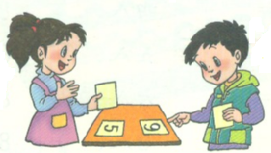
Bài: Tập vẽ với phần mềm Tux Paint
2. Vẽ tự do:
Thảo luận nhóm
Thảo luận nhóm 2 (Thời gian 3 phút) với nội dung:
Hãy chỉ ra vị trí công cụ trong phần mềm Tux Paint

Slide 9
Bài: Tập vẽ với phần mềm Tux Paint
2. Vẽ tự do
Thảo luận nhóm
Thảo luận nhóm 3 (Thời gian 3 phút) với nội dung:

Slide 10
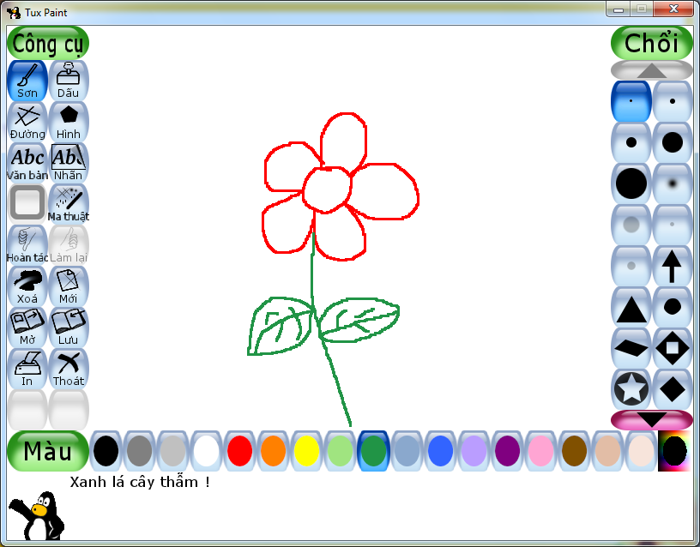
Bài: Tập vẽ với phần mềm Tux Paint
2. Vẽ tự do
Nêu các bước vẽ hình một bông hoa?

Slide 11

THỰC HÀNH
Hãy vẽ bông hoa

Slide 12
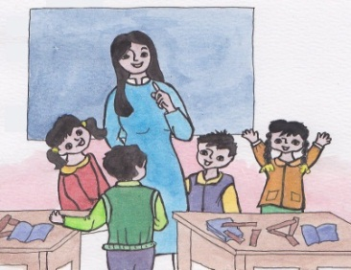



Bài: Tập vẽ với phần mềm Tux Paint
2. Vẽ tự do
Bước 1: Chọn
Bước 2: Chọn tiếp để chỉnh nét vẽ
Bước 3: chọn màu đỏ cho bông hoa, màu xanh cho cành và lá

Slide 13
Bài: Tập vẽ với phần mềm Tux Paint
3. Vẽ hình khối
Thảo luận nhóm
Thảo luận nhóm 3 (Thời gian 3 phút) với nội dung:

Slide 14
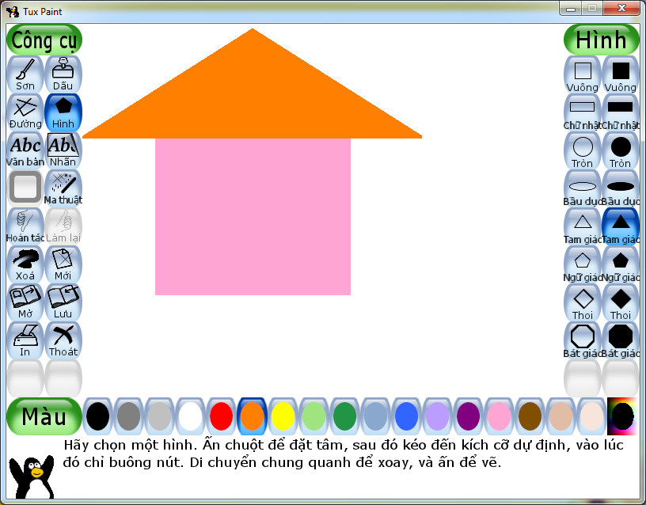
Bài: Tập vẽ với phần mềm Tux Paint
3. Vẽ hình khối
Nêu các bước vẽ hình ngôi nhà?

Slide 15



Bài: Tập vẽ với phần mềm Tux Paint
3. Vẽ hình khối
B1: Chọn
B2: Chọn hình vuông hoặc hình tam giác ở vùng hình mẫu
B3: Chọn màu cho ngoi nhà.
B4: Di chuyển con trỏ chuột ra trang vẽ, nhấn giữ chuột và kéo để vẽ.

Slide 16
THỰC HÀNH
Hãy vẽ ngôi nhà

Slide 17



Bài thực hành
Bài 1: Trao đổi với bạn để điền chức năng đúng với nút lện vào bảng sau
Nút lệnh | Chức năng

Slide 18

Bài: Tập vẽ với phần mềm Tux Paint
Em cần ghi nhớ
- Để vẽ tranh trong chương trình Tux Paint, em thực hiện tuần tự theo các bước: chọn công cụ, chọn hình mẫu, chọn màu và vẽ
- Phải nhấn nút lưu trước khi thoát khỏi chương trình.

Slide 19

Trò chơi
Ai nhanh ? Ai đúng?

Slide 20



Bài: Tập vẽ với phần mềm Tux Paint
Câu 1: Em hãy cho biết công cụ nào dưới đây dùng để Vẽ hình?
A.
B.
C.

Slide 21
Bài: Tập vẽ với phần mềm Tux Paint
Câu 2: Để vẽ tranh trong chương trình Tux Paint em thực mấy bước
A. 2 bước
B. 3 bước.
C. 4 bước

Slide 22



Bài: Tập vẽ với phần mềm Tux Paint
Câu 3: Để lưu trước khi toát khỏi chương trình Tux Paint em phải chọn nút nào trong các nút sau?
A.
B
C.

Slide 23

Kính chúc các thầy cô giáo mạnh khỏe
Chúc các em chăm ngoan học tốt!

